Slide 1

შეზღუდული შესაძლებლობების მქონე ქალები და გენდერული თანასწორობა 23 აპრილი, 2019
თამარ გაბუნია - მინისტრის მოადგილე

Slide 2
საკანონმდებლო და ნორმატიული გარემო
ჯანმრთელობის დაცვის შესახებ კანონი (მუხლი 6):
დაუშვებელია პაციენტის დისკრიმინაცია რასის, კანის ფერის, ენის, სქესის, აღმსარებლობის, პოლიტიკური და სხვა შეხედულებების, ეროვნული, ეთნიკური და სოციალური კუთვნილების, წარმოშობის, ქონებრივი და წოდებრივი მდგომარეობის, საცხოვრებელი ადგილის, დაავადების, სექსუალური ორიენტაციის ან პირადული უარყოფითი დამოკიდებულების გამო.
2014-2020 წლების საქართველოს ჯანმრთელობის დაცვის სისტემის სახელმწიფო კონცეფცია
დედათა და ბავშვთა ჯანმრთელობის ხელშეწყობა
დედათა და ახალშობილთა ჯანმრთელობის ხელშეწყობის 2017-2030 წლების ეროვნული სტრატეგია
ოჯახის დაგეგმვის და რეპროდუქციული ჯანმრთელობის სერვისებზე ხელმისაწვდომობის ზრდა

Slide 3
ადამიანის უფლებათა დაცვის სამთავრობო სამოქმედო გეგმა 2018-2020
12.10.2 სქესობრივი და რეპროდუქციული ჯანდაცვის სერვისებზე ხელმისაწვდომობის უზრუნველყოფა
12.10.2.1.ჯანდაცვისა და ოჯახის დაგეგმვის სერვისების ინტეგრირება პირველადი ჯანდაცვის საყოველთაო პროგრამის საბაზისო პაკეტში, ასევე მოწყვლადი ჯგუფების უზრუნველყოფა კონტრაცეფციის თანამდეროვე მეთოდებით.
12.10.2.2.მოზარდებზე, შშმ, ალგბტ პირებზე ადაპტირებული სქესობრივი და რეპროდუქციული სერვისების ჩამოყალიბება და მისი ინტეგრირება პირველად ჯანდაცვაში
12.11.1საზოგადოების ცნობიერების ამაღლება რეპროდუქციულ და სქესობრივ ჯანმრთელობასა და უფლებებზე
12.11.1.1. რეპროდუქციულ და სქესობრივ ჯანმრთელობასა და უფლებებზე საზოგადოების ცნობიერების ამაღლების კამპანიების წარმოება
12.11.2მოზარდთა განათლება რეპროდუქციული ჯანმრთელობის შესახებ
12.11.2.1. რეპროდუქციული ჯანმრთელობისა და უფლებების შესახებ ასაკის შესაბამისი სასწავლო მასალის მომზადება და ინტეგრირება ზოგადი განათლების სისტემაში
12.11.2.2.სახელმწიფო ახალგაზრდული ბანაკების დამტკიცებულ პროგრამაში გენდერულ თანასწორობაზე და რეპროდუქციული ჯანმრთელობისა და უფლებების შესახებ ასაკის შესაბამისი სატრენინგო მოდულის მასალის გათვალისწინება

Slide 4
საყოველთაო ჯანდაცვა
შეზღუდული შესაძლებლობის მქონე 18 წლამდე ასაკის ბავშვები და მკვეთრად გამოხატული შშმ პირები სარგებლობენ საქართველოს მთავრობის 2013 წლის 21 თებერვლის №36 დადგენილებით დამტკიცებული „საყოველთაო ჯანმრთელობის დაცვის სახელმწიფო პროგრამით“
ამბულატორიული მომსახურება
სტაციონარული მომსახურება:
გადაუდებელი სტაციონარული მომსახურება, მათ შორის, ინფექციურ დაავადებებთან და ინკურაბელური პაციენტების პალიატიურ მზრუნველობასთან დაკავშირებული ჰოსპიტალიზაცია, გართულებულ ორსულობასთან, მშობიარობასა და ლოგინობის ხანასთან დაკავშირებული ჰოსპიტალიზაცია
გეგმური ქირურგიული ოპერაციები (მათ შორის, დღის სტაციონარი), ასევე გეგმურ ქირურგიულ ჰოსპიტალიზაციასთან დაკავშირებული წინასაოპერაციო, ოპერაციის მსვლელობისას განხორციელებული და პოსტოპერაციული პერიოდის ყველა ტიპის ლაბორატორიული, ინსტრუმენტული გამოკვლევები -
ონკოლოგიურ პაციენტთა მკურნალობა და დიაგნოსტიკა, კერძოდ, ქიმიოთერაპია, ჰორმონოთერაპია და სხივური თერაპია, აგრეთვე ამ პროცედურებთან დაკავშირებული გამოკვლევები და მედიკამენტები –
მშობიარობა (საკეისრო კვეთის ჩათვლით)

Slide 5
ვერტიკალური პროგრამები
დედათა და ბავშვთა ჯანმრთელობა
ანტენატალური მეთვალყურეობა - 8 ვიზიტი
ორსულებში В და С ჰეპატიტების, აივ-ინფექცია/შიდსის და სიფილისის განსაზღვრისა და დედიდან შვილზე В ჰეპატიტის გადაცემის პრევენციის უზრუნველყოფა
ორსულთა უზრუნველყოფას ფოლიუმის მჟავით და რკინადეფიციტური ანემიის დროს რკინის პრეპარატებით
ორსულთა სიფილისის დიაგნოსტიკა და მკურნალობა
აივ-ინფექცია/შიდსი, ტუბერკულოზი, ნარკომანიით დაავადებულთა მკურნალობა
დაავადებათა ადრეული გამოვლენა და სკრინინგი - კიბოს სკრინინგი
C ჰეპატიტი
....
მომსახურების ხარჯები, რომლებიც არ იფარება სახელმწიფო პროგრამის ფარგლებში, განიხილება ,,რეფერალური მომსახურების” პროგრამით

Slide 6
ინფრასტრუქტურული გარემო
სტაციონარული დაწესებულების სანებართვო პირობები მოიცავს პირობებს შეზღუდული შესაძლებლობის მქონე პირთა უსაფრთხო გადაადგილების კუთხით (საქართველოს მთავრობის 2010 წლის 385 დადგენილება)
შშმ პირთა გადაადგილების პირობები გათვალისწინებულია ამბულატორიული სერვისის წარმოებისას (2010 წლისN359 დადგენილება, მინისტრის 2013 წლის N01-25/ნ ბრძანება)
სამედიცინო დაწესებულებები, რომლებიც საქმიანობენ სალიცენზიო/სანებართვო/მაღალი რისკის შემცველი საქმიანობების შეტყობინების რეჟიმში, ასევე, პჯდ დაწესებულებები უზრუნველყოფენ მარეგულირებელი დოკუმენტებით განსაზღვრულ მოთხოვნას შეზღუდული შესაძლებლობის მქონე პირთა უსაფრთხო გადაადგილებასთან დაკავშირებით

Slide 7
არქიტექტურულ-გეგმარებითი ხასიათის მოთხოვნები
შენობის შეზღუდული შესაძლებლობის მქონე პირთა მიმართ ადაპტაციისათვის განსაზღვრულია „შეზღუდული შესაძლებლობის მქონე პირებისათვის სივრცის მოწყობისა და არქიტექტურული და გეგმარებითი ელემენტების ტექნიკური რეგლამენტის დამტკიცების თაობაზე“ საქართველოს მთავრობის 2014 წლის 6 იანვრის №41 დადგენილებით

Slide 8
აბორტები
კანონმდებლობით ორსულობის ხელოვნური შეწყვეტა (აბორტი) ხორციელდება: ა) ნებაყოფლობით (ქალის მოთხოვნის საფუძველზე) ორსულობის 12 კვირამდე (ჩათვლით); ბ) სამედიცინო და სოციალური ჩვენებების შესაბამისად ორსულობის 12-დან 22 კვირამდე.
12 კვირამდე (ჩათვლით) ვადის ორსულობის ნებაყოფლობითი შეწყვეტა ნებადართულია, თუ ორსულს სამედიცინო დაწესებულებაში ჩაუტარდა წინასწარი გასაუბრება - აბორტისწინა კონსულტაცია ექიმი მეან-გინეკოლოგის მიერ და გასაუბრებიდან სამედიცინო ჩარევამდე გასულია 5-დღიანი მოსაფიქრებელი ვადა.

Slide 9
მოსახლეობის რიცხოვნობა, ათასი
წელი | მოსახლეობა |  | ცოცხლად დაბადებულები |  | გარდაცვლილები
 | ქალი | კაცი | ქალი | კაცი | ქალი | კაცი
2007 | 2013 | 1834 | 23 | 26 | 23 | 27
2017 | 1938 | 1792 | 26 | 28 | 23 | 24

Slide 10
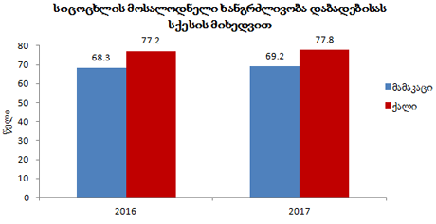
სიცოცხლის მოსალოდნელი ხანგრძლივობა დაბადებისას (წელი)

Slide 11
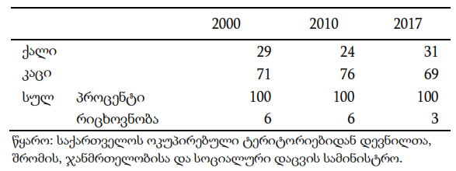
ტუბერკულოზის გავრცელება უბერკულოზის გავრცელება სქესის მიხედვით განაწილება (%), რიცხოვნობა (ათასი)

Slide 12
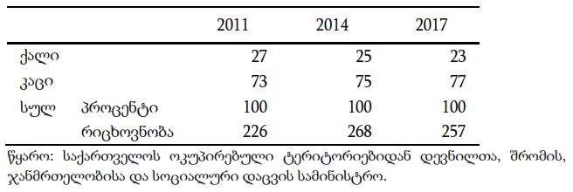
შიდსის შემთხვევათა რაოდენობა სიცოცხლეში პირველად დადგენილი დიაგნოზით სქესის მიხედვით განაწილება (%), რიცხოვნობა (ერთეული)

Slide 13
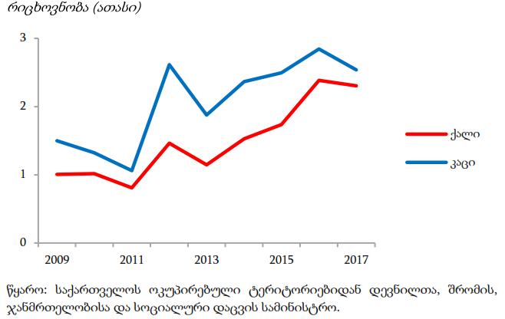
ფსიქიკური და ქცევითი აშლილობების შემთხვევები სიცოცხლეში პირველად დადგენილი დიაგნოზით

Slide 14
მადლობა ყურადღებისთვის!

